Slide 2
Plan Estatal de Desarrollo Jalisco 2013-2033. Un plan estratégico integrado bajo el principio de gobernanza
José Martínez Graciliano

Slide 3




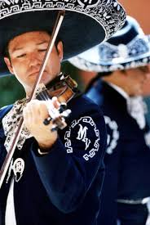

Jalisco

Slide 4
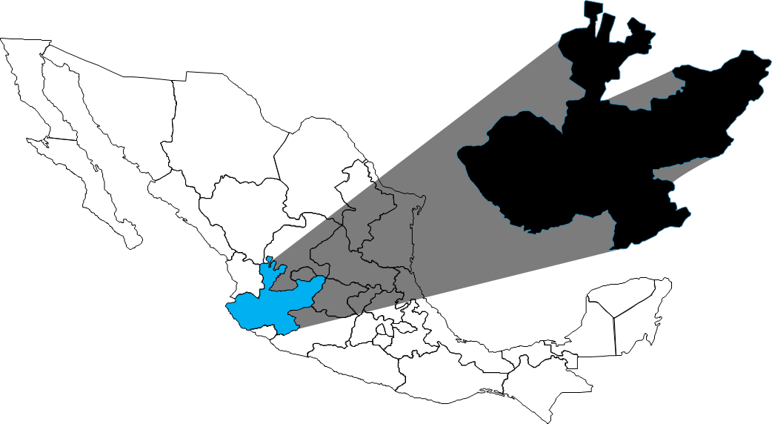
Ubicación geográfica
Jalisco se ubica en la región Centro Occidente del País, tiene 7.8 millones de habitantes, 6.5% de la población nacional. Es la cuarta entidad por población y representa 4% del territorio nacional.
Plan Estatal de Desarrollo Jalisco 2013-2033. Un plan estratégico integrado bajo el principio de gobernanza

Slide 5
Participación en el PIB nacional de las 10 principales entidades, México 2014
Jalisco es la 4ta economía del país, líder del sector agropecuario (aporta 12.6% del PIB nacional del sector), quinto y cuarto lugar en los sectores secundario y terciario, respectivamente.
Plan Estatal de Desarrollo Jalisco 2013-2033. Un plan estratégico integrado bajo el principio de gobernanza

Slide 6
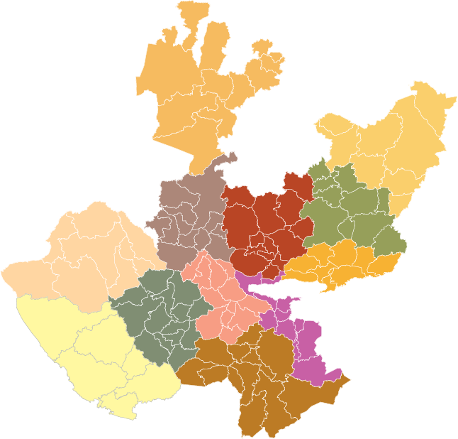
Los municipios y regiones de Jalisco
A Jalisco lo conforman125 municipios, agrupados en 12 regiones administrativas
Plan Estatal de Desarrollo Jalisco 2013-2033. Un plan estratégico integrado bajo el principio de gobernanza

Slide 7
Plan Estatal de Desarrollo Jalisco 2013-2033
Un plan para todos
Plan Estatal de Desarrollo Jalisco 2013-2033. Un plan estratégico integrado bajo el principio de gobernanza

Slide 8

Planes y programas del Sistema Estatal de Planeación
Territorial
Sectorial
Institucional
Planes regionales de desarrollo
Planes municipales de desarrollo
Programas sectoriales
Programas especiales
Plan General del Ejecutivo
Plan General del Legislativo
Plan General del Poder Judicial
Planes generales de los Ayuntamientos
Planes institucionales del Ejecutivo
Plan Estatal de Desarrollo Jalisco 2013-2033. Un plan estratégico integrado bajo el principio de gobernanza

Slide 9
Las premisas del Plan Estatal
Un instrumento de sociedad y gobierno
Alineado con los ODS y el Plan Nacional de Desarrollo
Atender los problemas más sentidos de la población
Seguimiento a corto, mediano y largo plazo
Plan Estatal de Desarrollo Jalisco 2013-2033. Un plan estratégico integrado bajo el principio de gobernanza

Slide 10
Estructura del PED
6
36
111
36
160
Dimensiones
Temas
Problemas
Objetivos de desarrollo
Indicadores sectoriales y temáticos
Plan Estatal de Desarrollo Jalisco 2013-2033. Un plan estratégico integrado bajo el principio de gobernanza

Slide 11
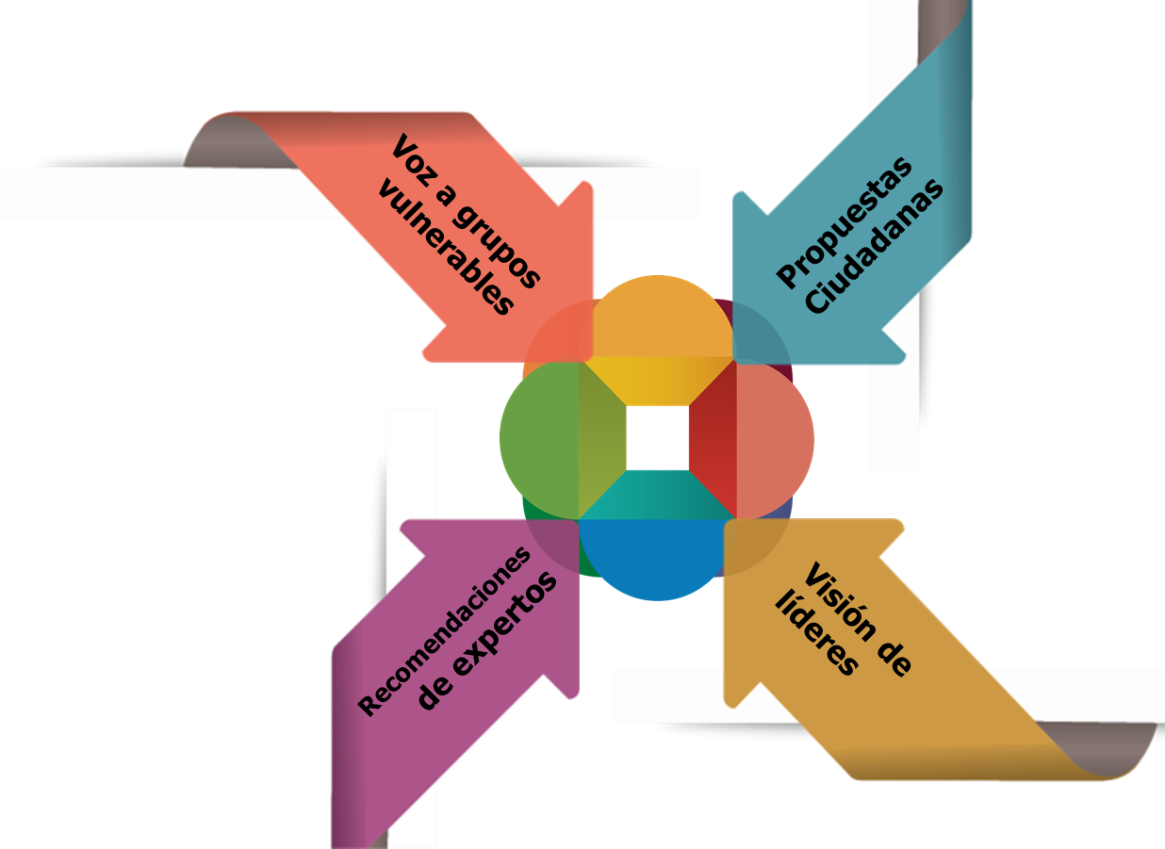
Un plan de todos – Gobernanza para el desarrollo
Aplicaciones
Redes sociales
Consulta gubernamental y talleres intergubernamentales
Portal en línea
Entrevista con líderes
Grupos focales
Cuestionario a organizaciones
Encuesta de percepción
Foros regionales
Mesas sectoriales
Urna electrónica
Aproximadamente15 mil interacciones
Plan Estatal de Desarrollo Jalisco 2013-2033. Un plan estratégico integrado bajo el principio de gobernanza

Slide 12
El modelo de planeación
Visión de futuro
Objetivos de desarrollo
Indicadores y metas
Efectos
Diagnóstico
Problemas
Objetivos sectoriales
Causas
Estrategias
Áreas de oportunidad

Slide 13
Cadena de valor del PED
El PED hace énfasis en los resultados y la creación de valor público
Objetivos
(logros a mediano y largo plazo)
Estrategias
(logros intermedios)
Plan Estatal de Desarrollo Jalisco 2013-2033. Un plan estratégico integrado bajo el principio de gobernanza

Slide 14
Sistema de seguimiento y evaluación
MIDE Jalisco
Plan Estatal de Desarrollo Jalisco 2013-2033. Un plan estratégico integrado bajo el principio de gobernanza

Slide 15
Estructura del PED
Es un sistema público que monitorea la evolución periódica de los indicadores y las metas establecidas en el Plan Estatal de Desarrollo Jalisco 2013-2033 y vinculados a él.
http://seplan.app.jalisco.gob.mx/indicadores
Plan Estatal de Desarrollo Jalisco 2013-2033. Un plan estratégico integrado bajo el principio de gobernanza

Slide 16
Estructura del PED
Cadena de valor público (modelo marco lógico)
Cadena de valor público (modelo marco lógico)
Mayor nivel
Plan Estatal de Desarrollo Jalisco 2013-2033. Un plan estratégico integrado bajo el principio de gobernanza

Slide 17
Indicadores PED
Jalisco

Slide 18
Resultados y desafíos
Plan Estatal de Desarrollo Jalisco 2013-2033. Un plan estratégico integrado bajo el principio de gobernanza

Slide 19
Resultados de la instrumentación del PED
Se desplegaron 24 programas sectoriales y más de 80 planes institucionales
Se consolidó un sistema de medición basado en indicadores, comunicables y monitoreables
Se consolidó una política de bienestar en Jalisco
Se consolidó una política metropolitana sostenible
Se generaron más empleos
Plan Estatal de Desarrollo Jalisco 2013-2033. Un plan estratégico integrado bajo el principio de gobernanza

Slide 20
Desafíos pendientes
Actualización del plan, estableciendo una estructura más compacta y estratégica reforzando la prioridad de la educación y la innovación.
Mantener el monitoreo del plan actualizado.
Articular de mejor manera la planeación, el presupuesto, la ejecución, el control y la evaluación.
Profundizar el despliegue del Plan con la construcción de agendas en temas específicos del desarrollo.
Fortalecer la capacidad institucional. Hablar un lenguaje común de la GpR
Socializar los instrumentos de planeación
Plan Estatal de Desarrollo Jalisco 2013-2033. Un plan estratégico integrado bajo el principio de gobernanza

